Slide 1
«Использование возможностей проектной деятельности при решении задач в начальной школе»
Районный семинар « Трудные вопросы при работе над задачей и опытами в начальной школе»
Харитонова Н.В.
учитель начальных классов
ГОУ СОШ № 423
г. Кронштадт

Slide 2
Задача = Развитие
логического мышления
воображения
интеллекта
творческих способностей
навыков социализации
самостоятельности
Функциональная грамотность умение работать с информацией

Slide 3
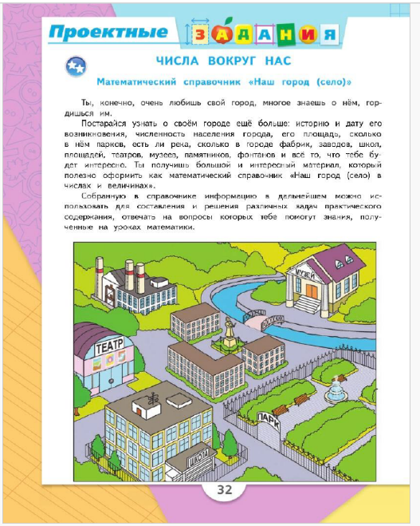

Проектное задание «Числа вокруг нас. Математический справочник
«Наш город»

Slide 4
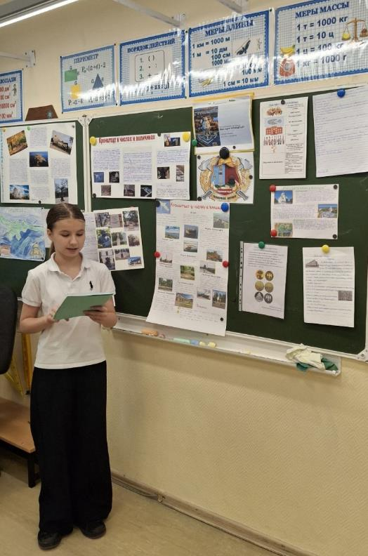
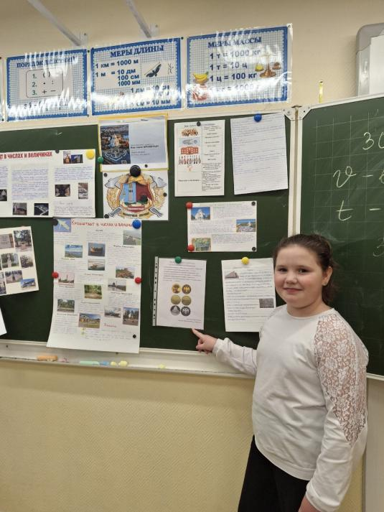
Наш проект
«Кронштадт в числах и величинах»

Slide 5
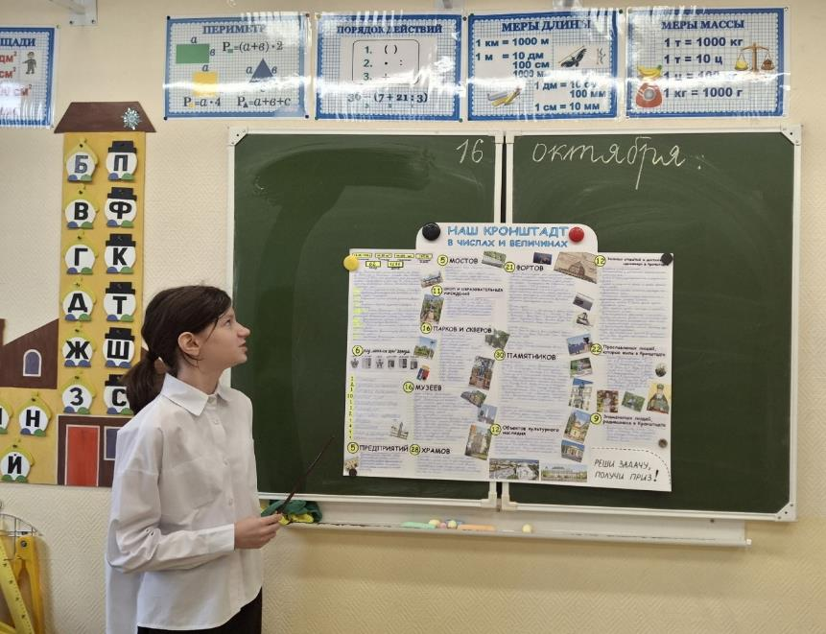
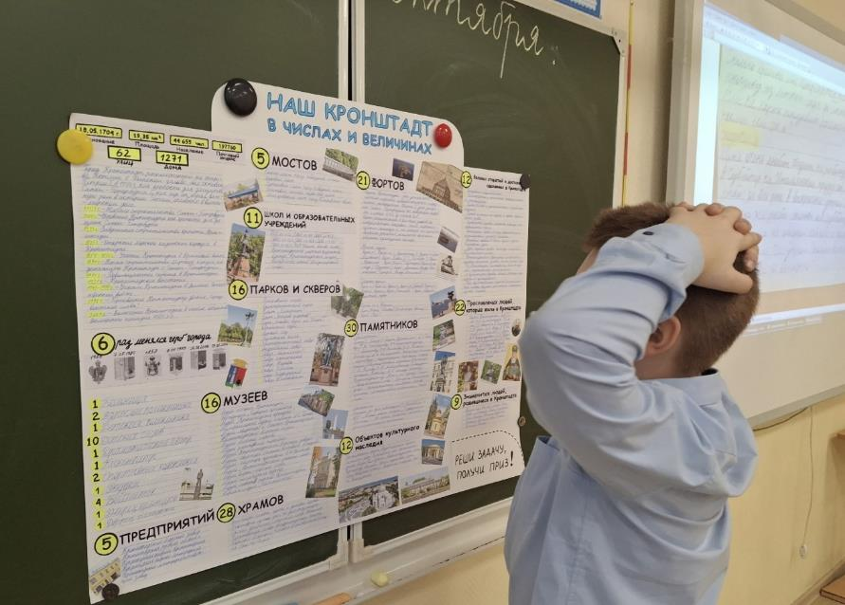
ПРОЕКТ АЛЕКСАДРИНЫ
Реши задачу
и
получи приз

Slide 6
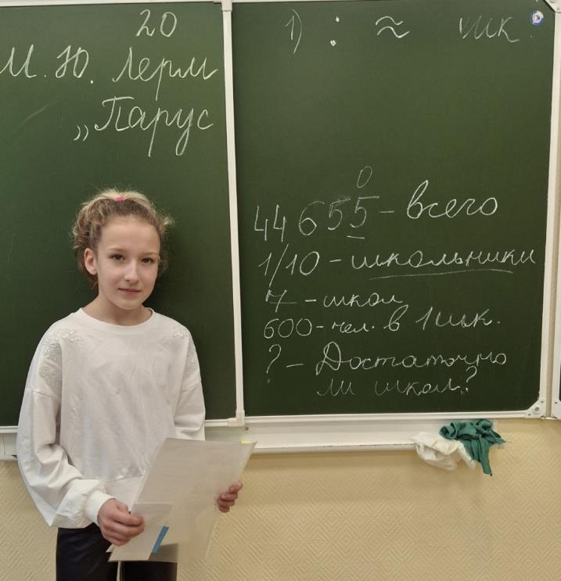
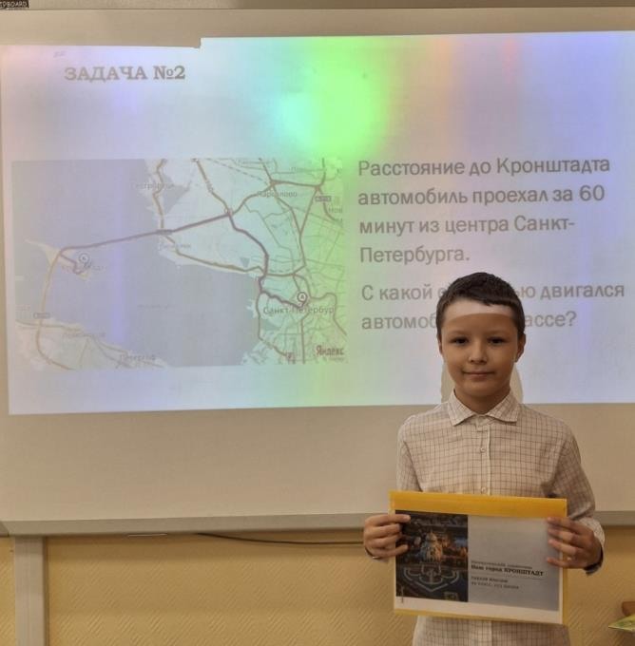
Наш проект
«Кронштадт в числах и величинах»

Slide 7
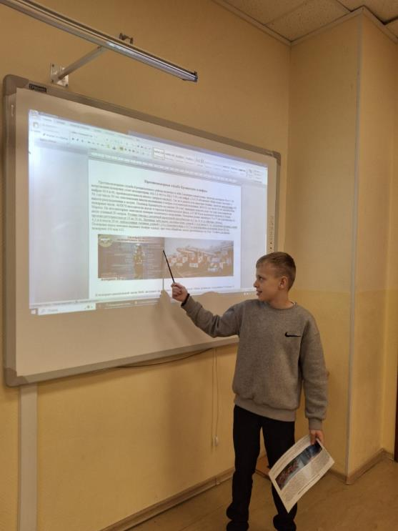
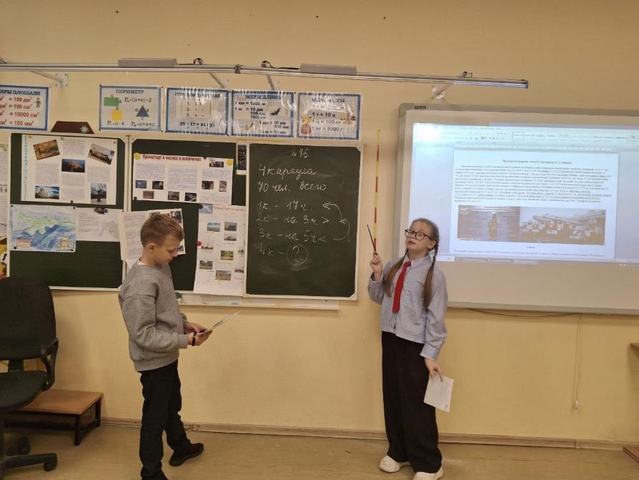
Задача
В пожарно-спасательной части №46 заступают на суточное дежурство 4 караула. Общее количество сотрудников 70 человек. В первом карауле 17 человек, во втором на 3 человека больше, чем в первом, а в третьем карауле на 5 человек меньше, чем во втором. Сколько человек в 4 карауле?
Наш проект
«Кронштадт в числах и величинах»

Slide 8
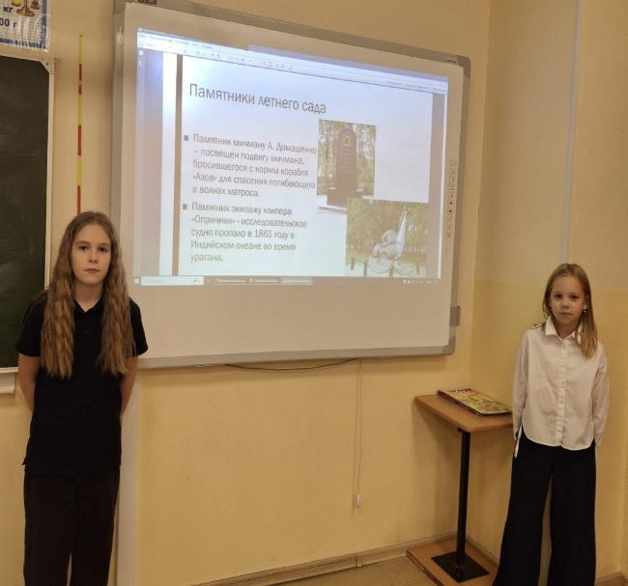
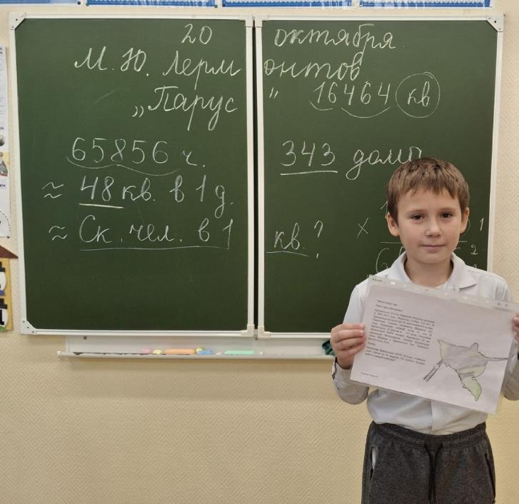
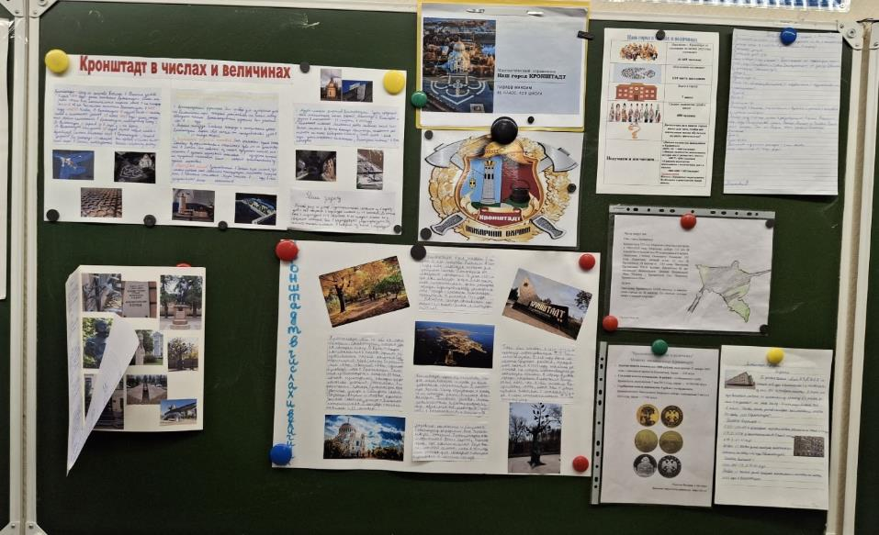

Slide 9
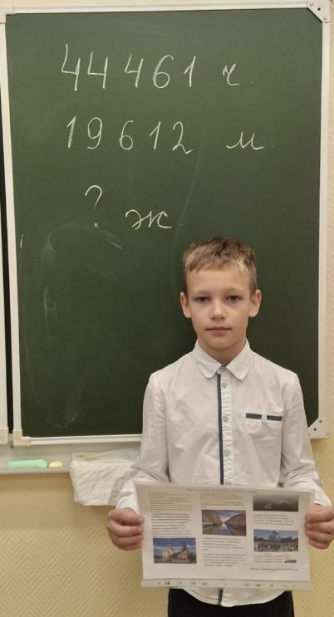
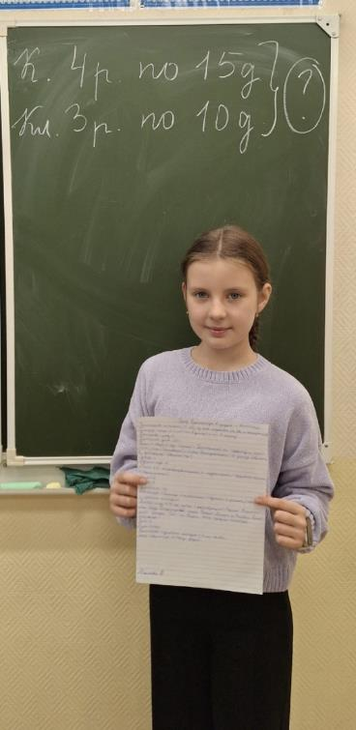
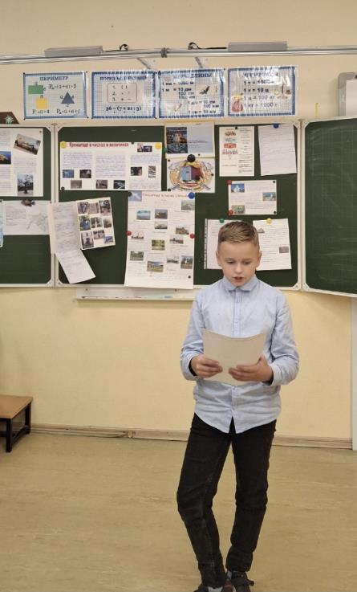
Наш проект
«Кронштадт в числах и величинах»

Slide 10
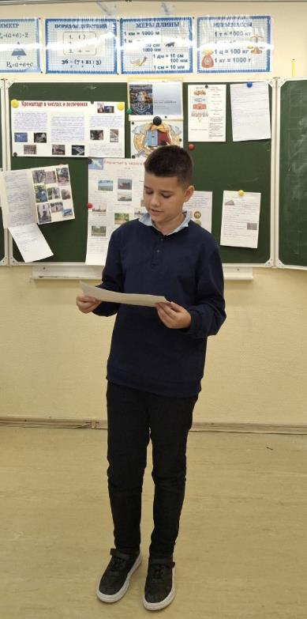
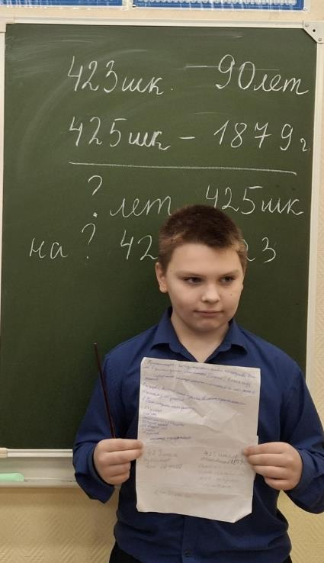
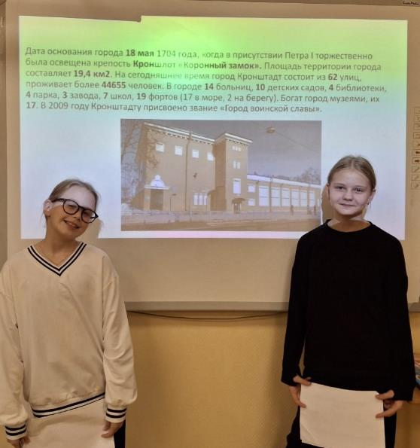
Задача.
423 школе в этом году 90 лет. На сколько лет 425 школа старше 423, если она была открыта в 1879 году?
Задача
15 августа 1935 год - год открытия школы № 423 в Кронштадте. Сколько лет исполнилось школе в текущем году?
«Кронштадт в числах и величинах»

Slide 11
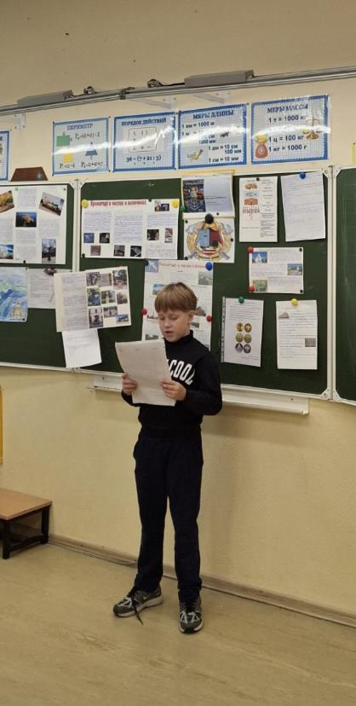
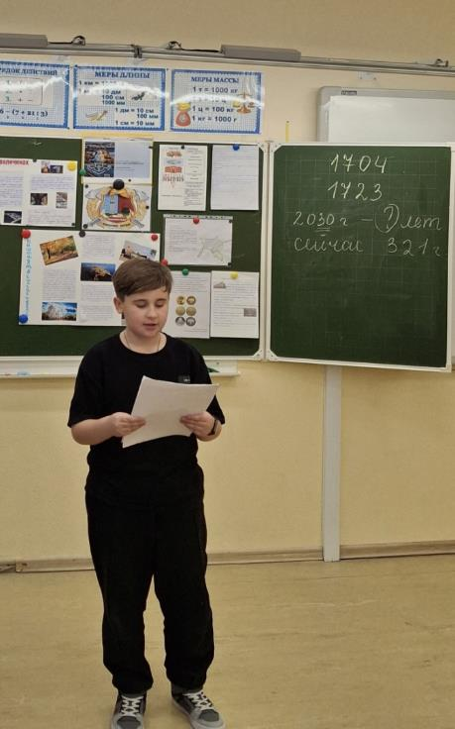
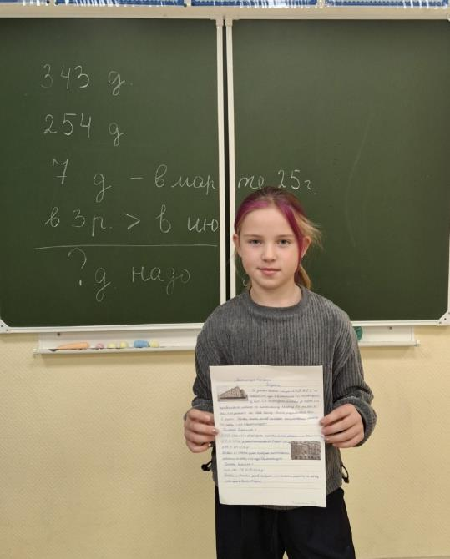
Наш проект
«Кронштадт в числах и величинах»

Slide 12
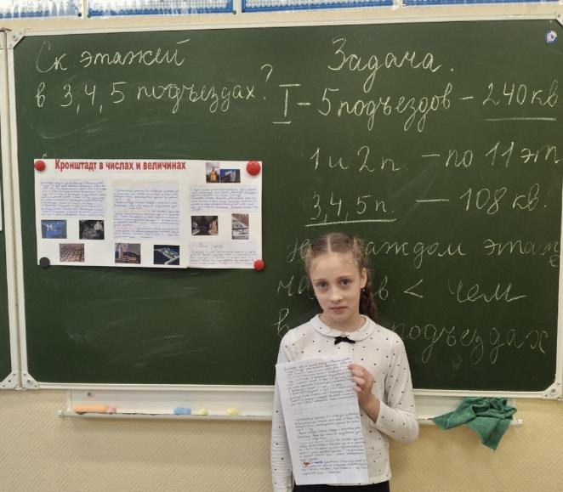
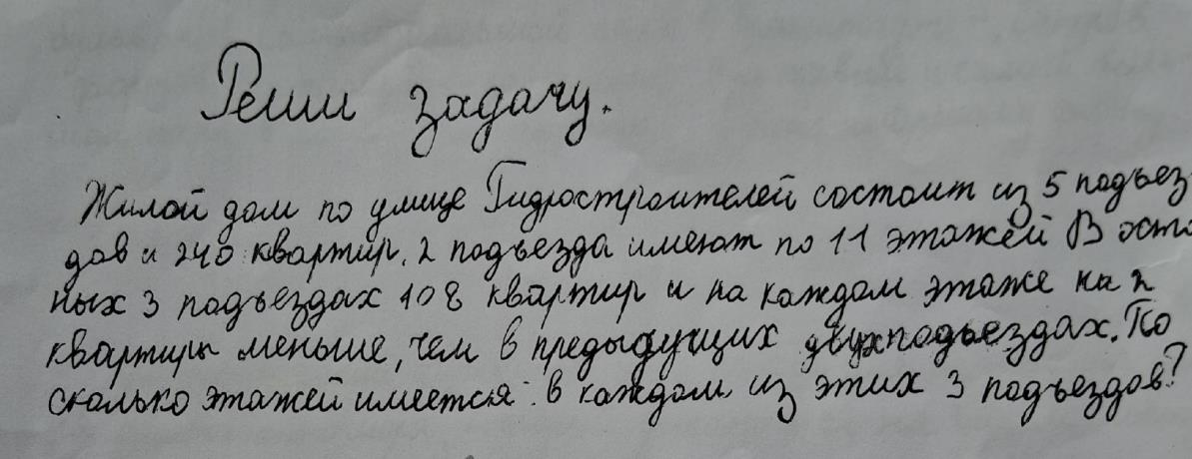
Самую трудную, но интересную, задачу придумала Алиса.

Slide 13
«Задачи дают возможность связать теорию с практикой, а обучение с жизнью»
Мария Александровна Бантова
Результаты работы над проектом
интерес к составлению и решению задач
  расширение знаний о родном городе
  развитие умения анализировать и решать задачи
  возможность проявить творчество
  формирование функциональной грамотности младших школьников

Slide 14
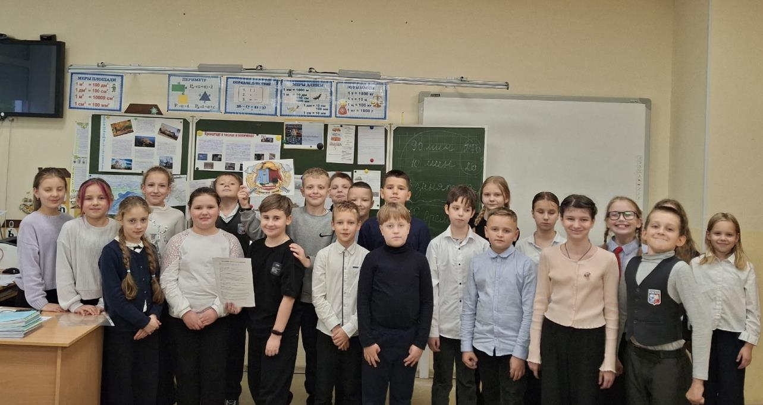
МЫ - молодцы!
Мы составили и реши 37 задач

